Slide 1
《基于C/S模式应用软件开发实训》
动 员 会
班级：软件24-12
时间：17周周六-19周周一
上午8:50-11:50，下午2:30-5:30
地点：信息楼基础三、六
2026.7.4
C/S模式应用开发实训动员
Notes:
上午8:50-11:50，下午2:30-5:30

Slide 2
提纲：
1.实训的主要内容
2.目的和意义
3.实训要求
4.实训步骤
5.实训报告的要求
6.考核标准
7.分组情况及时间
C/S模式应用开发实训动员

Slide 3
1. 主要内容
做什么
在《Java面向对象程序设计》课程的基础上，对学过的Java面向对象开发技术进行应用。使用Java编程开发技术编写一个较为完整的基于C/S模式的应用软件。

Slide 4
2. 目的和意义
该实训是在学习了《Java面向对象程序设计》课程之后的深化和补充，是专业教学计划中的重要教学环节。
本实训着重培养学生综合应用Java 开发技术，进行应用程序开发的技能训练。
通过集中时间完成一个基于C/S模式应用软件的设计与实现，培养学生理论联系实际和实事求是的科学作风、认真严谨的科学态度、积极主动的自主学习意识，以及遵守纪律，服务要求，团结协作的职业素养。

Slide 5
2. 目的和意义(续)
增强学生毕业后就业的竞争力。
  在实训环节中，学生在收获与项目开发有关知识的同时，还能够收获阅历和开发经验，收获到对所学到的课堂知识灵活地应用的能力。
  实训为学生提供了一个独立实践
  的机会；另外有助于培养学生在项目
  开发中团队合作的精神、创新意识和
  创新能力及解决实际问题的能力。

Slide 6

3.实训要求
围绕所设计功能对相关知识进行专项学习。
要求利用面向对象程序设计方法以及程序框架来完成系统的设计。
学生所做的应用软件必须上机运行通过，功能符合题目要求，获得满意结果。
程序书写风格应采用缩排格式编写。

Slide 7
4. 实训步骤
选题
需求分析：根据题目要求，按照软件工程规范进行需求分析和用户界面设计。
功能设计：对需求阶段的功能进行设计，并进行数据库分析和设计。
编程实现：使用Java Swing进行系统客户端和服务器端界面编程实现。
调试和测试
完成实训报告
答辩

Slide 8
5．实训报告的要求——内容要求
见“《基于C/S模式应用软件开发》实训报告撰写模板.doc”
页数不少于10页不超过15页。
关键代码清单不超过1页。
禁止使用截图+代码拷贝的方式写报告，需要用文字叙述你的实训内容。

Slide 9
5．设计说明书的要求——格式要求
A4纸打印，格式设置统一、规范、美观。
认真检查错别字和格式规范。
建议：
一级标题：宋体小三
二级标题：黑体四号
三级标题：黑体小四号
正文用宋体小四号，代码五号字，
行距1.5倍

Slide 10
6. 考核标准
按出勤情况、实现的项目功能、答辩回答情况、实训报告等综合给出实训成绩。

Slide 11
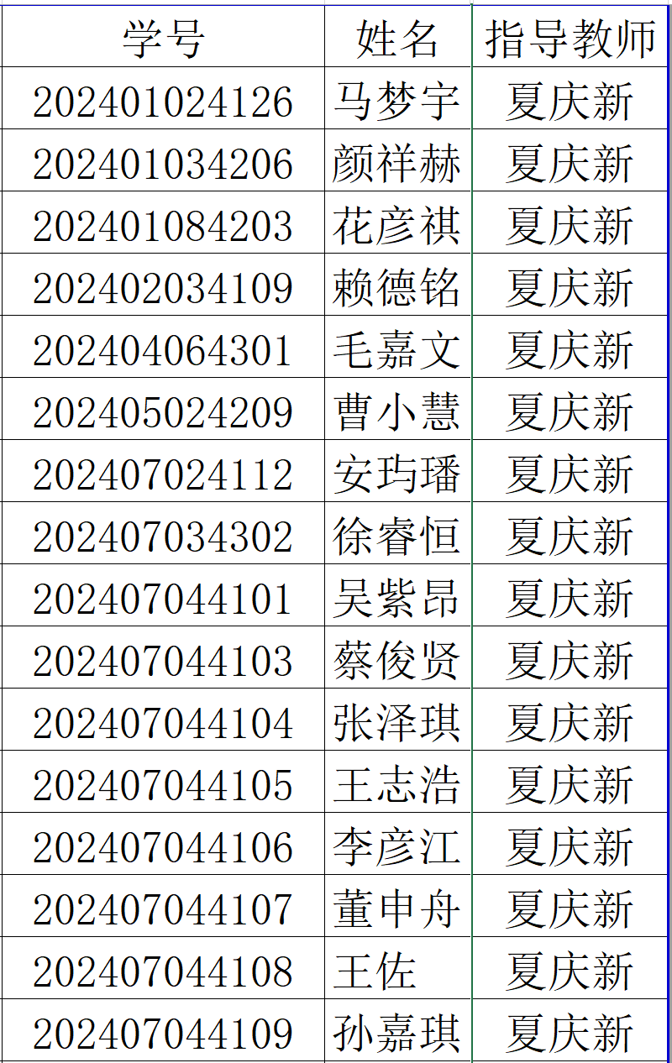
7.分组情况
夏庆新：

Slide 12
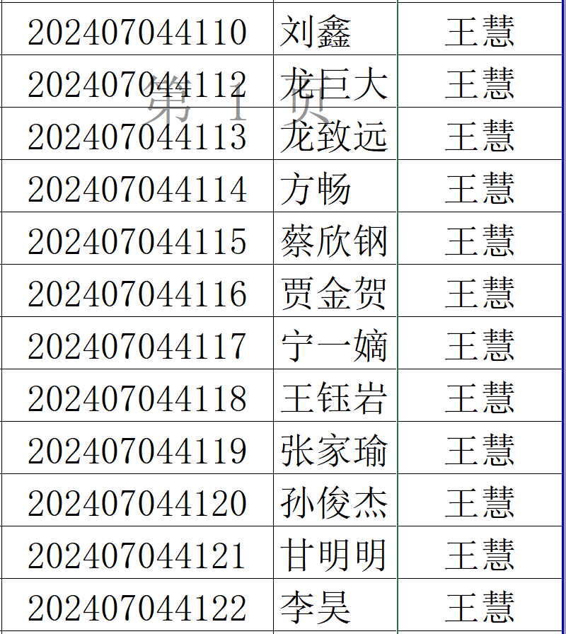
7.分组情况
王慧：

Slide 13
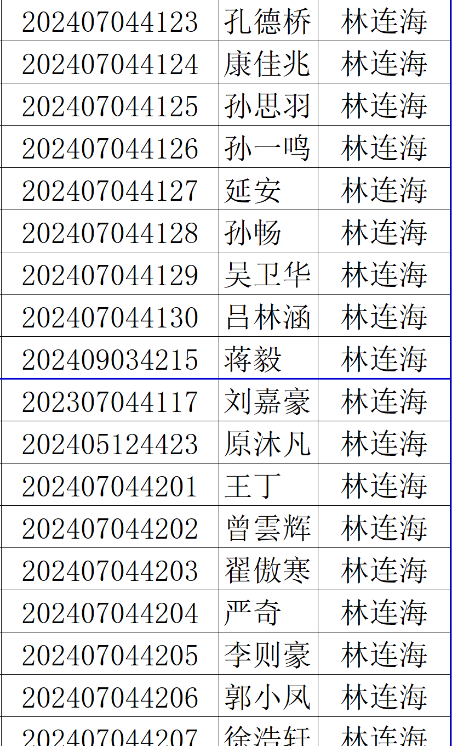
7.分组情况
林连海：

Slide 14
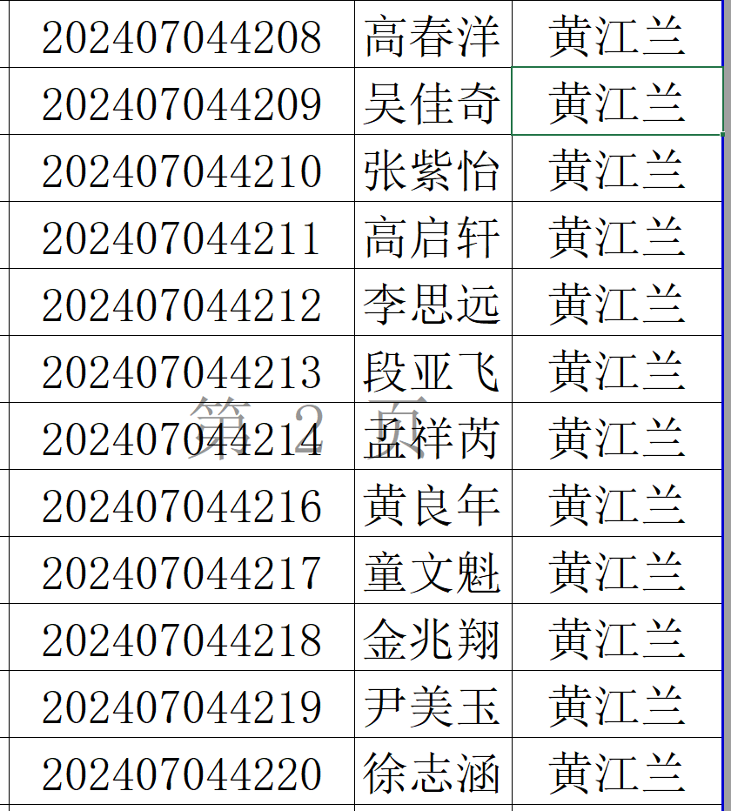
7.分组情况
黄江兰：

Slide 15
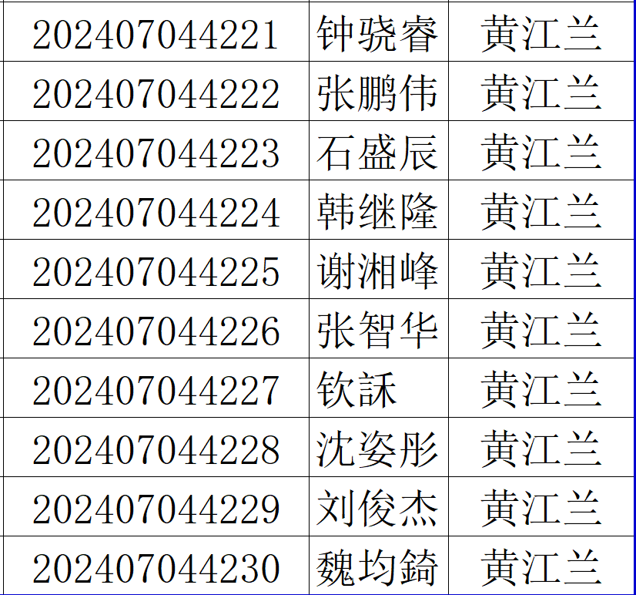
7.分组情况
黄江兰：

Slide 16
谢谢大家！

